Slide 1
Chào mừng quý thầy cô và các em học sinh đến với tiết âm nhạc

Slide 2
Chuẩn bị đồ dùng học tập

Slide 3
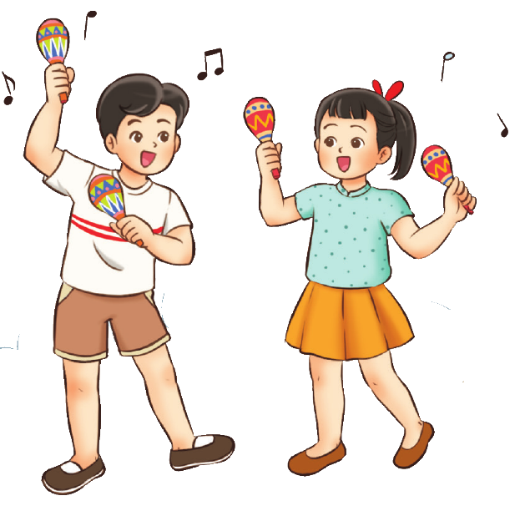
TIẾT 8
TỔ CHỨC HOẠT ĐỘNG VẬN DỤNG SÁNG TẠO

Slide 6
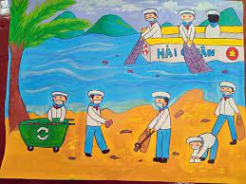

Slide 8
GIÁO DỤC, CỦNG CỐ DẶN DÒ

Slide 9
Chúa quý thầy cô mạnh khỏe
Các em học sinh chăm ngoan học giỏi

